Slide 1

Rôle
Argument
Exemple
Programme de cours
MAJUSCULE

Slide 2

FONCTION MAJUSCULE
Rôle…
La fonction MAJUSCULE convertit une chaîne de caractères en majuscules.

Slide 3
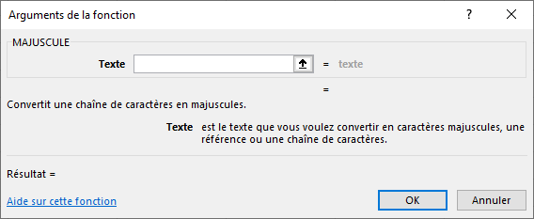
FONCTION MAJUSCULE
Argument…
La fonction MAJUSCULE comporte un argument obligatoire Texte

Slide 4
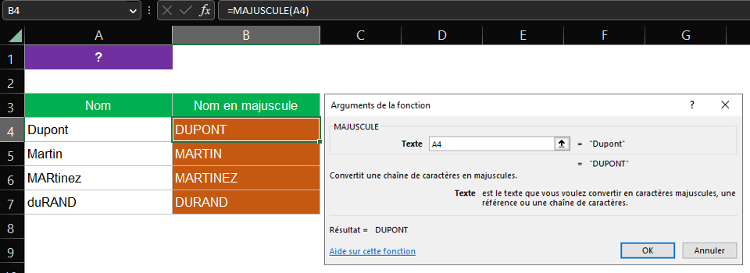
FONCTION MAJUSCULE
Exemple…

